Slide 1
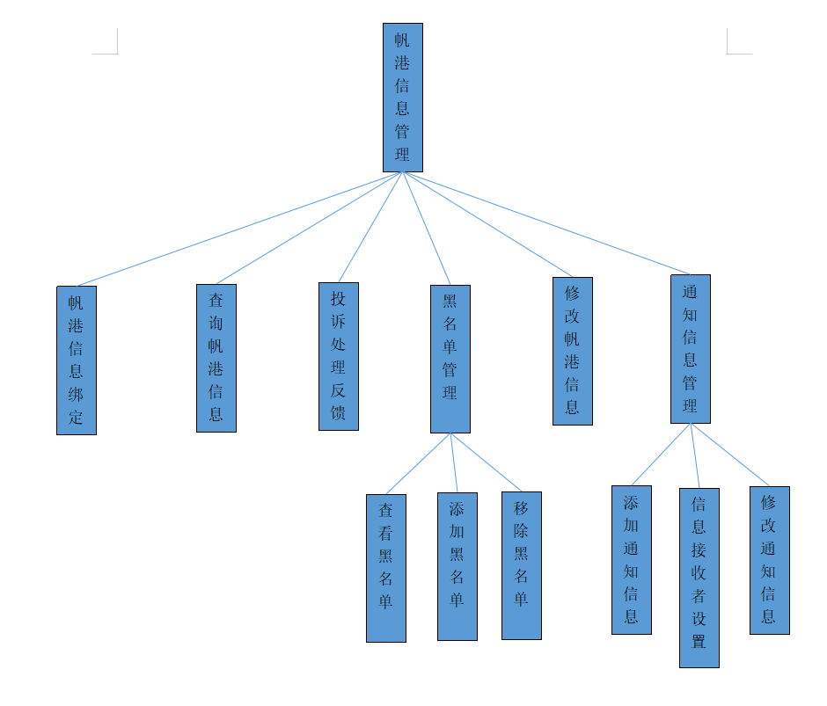
PART ONE
系统概况
包裹管理
我主要负责帆港包裹管理系统的信息管理模块和登录注册模块，该模块分为帆港信息绑定、查询帆港信息、投诉处理反馈、黑名单管理、修改帆港信息、通知信息管理六个小模块。

Slide 2
PART ONE
系统概况
用户登录时需要进行身份验证，用户名、密码和数据库中一致且根据用户类型不同而登录不同的环境

Slide 3
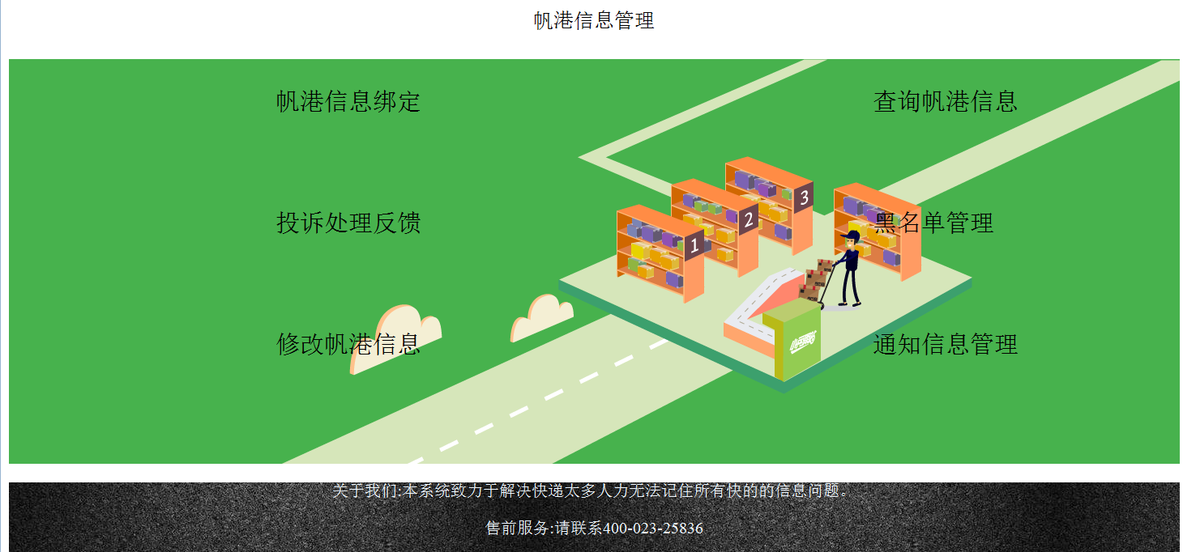
PART ONE
系统概况
信息管理模块主要对帆港的信息、黑名单、投诉、通知短信进行管理。

Slide 4
PART ONE
系统主体功能
登录模块图
登录模块
管理员登录
管理员注册
修改密码
忘记密码
管理员注销

Slide 5
PART TWO
系统主体功能
信息管理功能模块图
帆港信息管理
帆港信息绑定
查询帆港信息
投诉处理反馈
黑名单管理
修改帆港信息
通知短信管理
查看黑名单
添加黑名单
移除黑名单
查看通知短信
添加通知信息
修改通知短信

Slide 6
PART TWO
系统主体功能
信息管理用例图

Slide 7
PART THREE
系统实现细节
管理员绑定

Slide 8
PART THREE
系统实现细节
帆港信息查询

Slide 9
PART THREE
系统实现细节
投诉处理反馈

Slide 10
PART THREE
系统实现细节
黑名单移除

Slide 11
PART THREE
系统实现细节
修改帆港信息

Slide 12
PART THREE
系统实现细节
添加通知信息

Slide 13
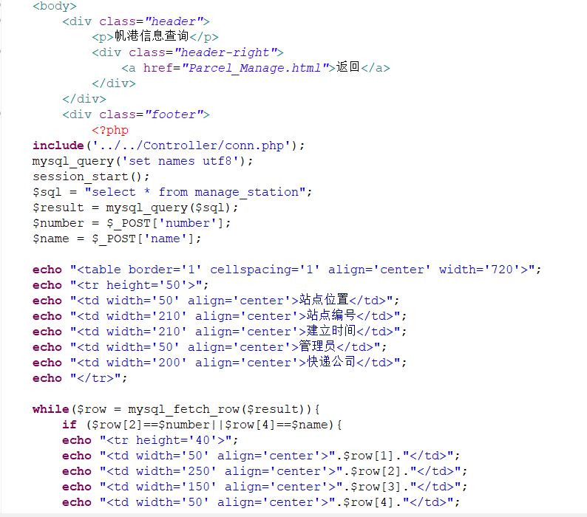
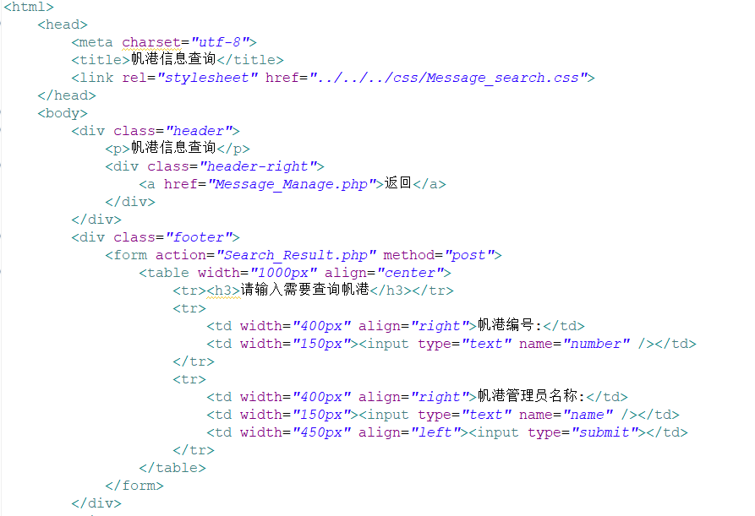
PART THREE
系统实现细节
帆港信息查询

Slide 14
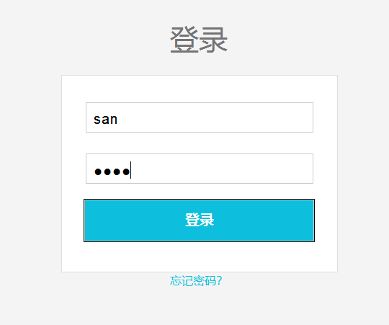
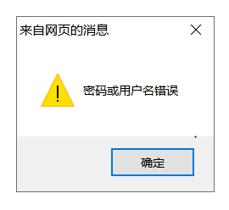
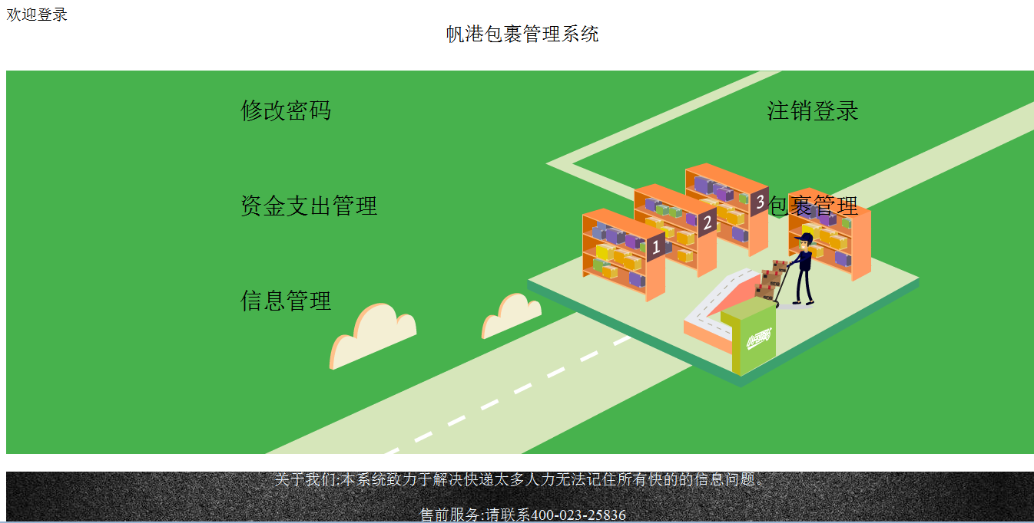
PART THREE
系统集成测试
登录模块
分别测试正确用户密码和错误用户密码

Slide 15
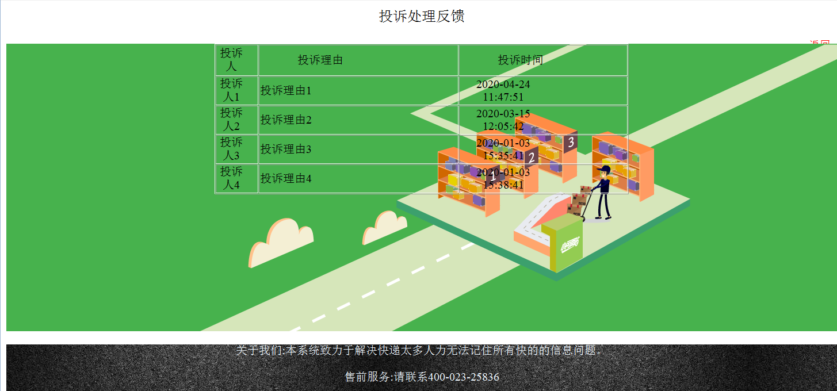
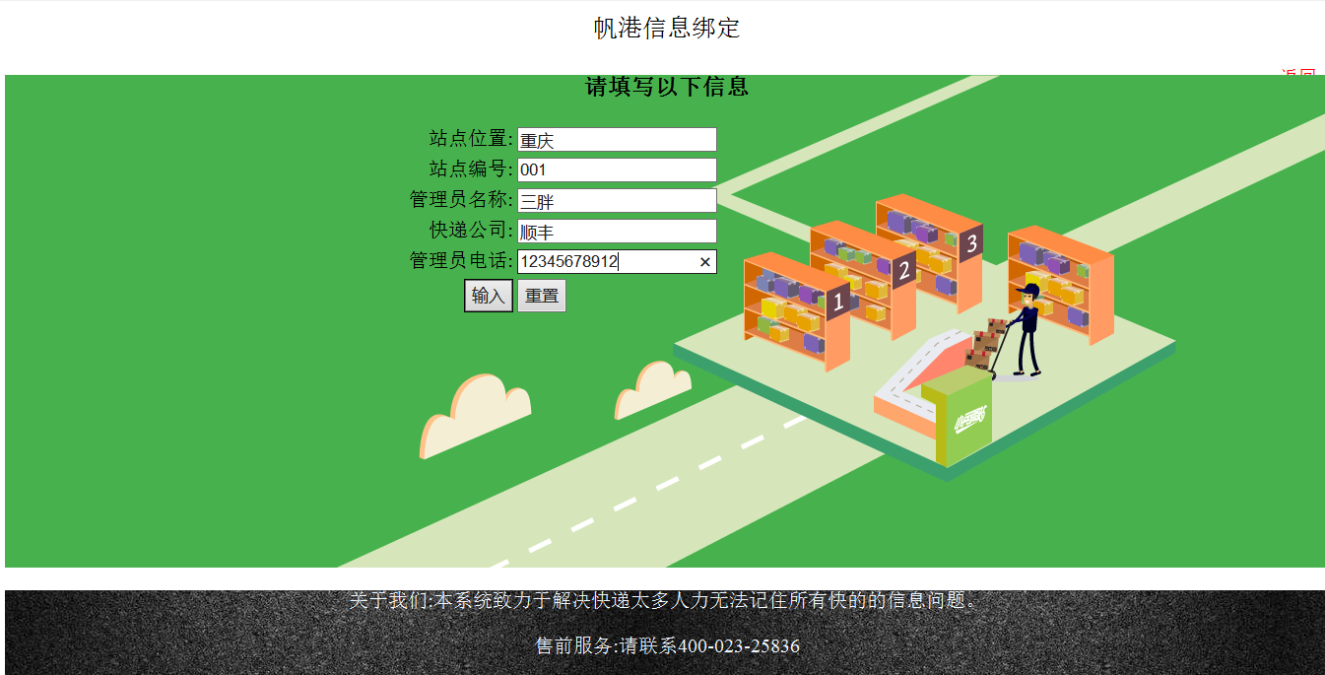
PART THREE
系统集成测试
信息管理模块
系统对用户输入内容进行判断，再与数据库进行配对，各环节无误后对数据库进行数据更新。

